Slide 1


Hybrid Mobile App Development
Checkpoint 3

Slide 2

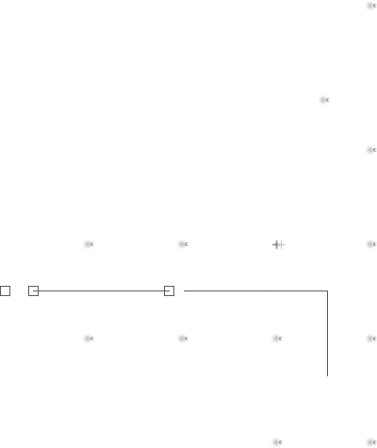
App do Clima
Já estamos familiarizados com o aplicativo de previsão do tempo que criamos nas últimas aulas
O checkpoint 3 será baseado em melhorias nesse aplicativo

Slide 3
App do Clima
Objetivos:
1 - Criar um modal para decidir se o usuário quer a temperatura real, ou a sensação térmica.
Atenção pois a chamada para a API deverá ser modificada

Slide 4
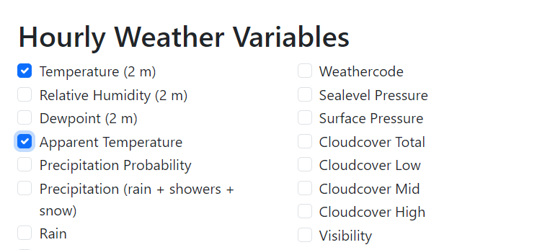
App do Clima
Objetivos:
1 - Criar um modal para decidir se o usuário quer a temperatura real, ou a sensação térmica.
Atenção pois a chamada para a API deverá ser modificada

Slide 5
App do Clima
Objetivos:
2 - Implementar tratamento de erro, para que o usuário tenha um feedback quando as chamadas falharem
Pode ser um modal, pode ser no componente de gráfico, o importante é que o usuário saiba que houve um erro.
Não é preciso descrever o erro que houve

Slide 6
App do Clima
Documentação da API:
https://open-meteo.com/en/docs

Slide 7
App de Compras
Regras de avaliação:
Data de entrega: 13/11
Tipo de avaliação: individual
Modo de entrega: Link do github enviado ao professor via teams

Slide 8



